Slide 1
面向对象程序设计 Object Oriented Programming
内工大物联网系 专业基础课系列
主讲教师：黄建伟

Slide 2
课程信息
授课对象：物联网专业 （18级）
课程学时：讲课 （40） 实验（8）
评价方式：笔试（70%）+平时成绩（10%）+实验成绩（20%）

Slide 3
课程重要性
计算机专业技术基础课程
软件工程思维培养
从业技能培养

Slide 4
怎么学？
语言是用会的，还是学会的？
现实世界中如何开发？
除了Java，还要学什么语言？

Slide 5
第一章 Java语言概述
计算机语言发展及生态
Java历史及发展
面向对象及Java语言特点
Java开发环境搭建
基本输入输出

Slide 6
程序设计语言 [lang]
软件的基本组成部分是完成其功能的程序。
程序设计语言（也被称为“编程语言”，Programming Language）是人们编制程序所使用的语言。
程序描述了计算机处理数据、解决问题的过程，这是程序的实质。但程序的描述形式却可以是多种多样的，可以用不同的方式表述——不同的程序设计语言。

Slide 7
语言的执行
程序设计语言的种类：
机器语言：机器指令，直接执行
汇编语言：符号化，汇编器（Assembler）
高级程序设计语言（编译型）
高级程序设计语言（解释型）

Slide 8
程序的执行
高级语言中用于描述计算的结构采用类似于数学中代数运算公式的形式，这种结构被称为“表达式”。要在计算机上执行高级语言书写的程序，有两种基本方法:
编译（Compilation）执行：这种方法是设法把高级语言程序（也称为“源程序”）转换成为机器语言的可以由计算机直接执行的程序，即转变为“可执行（Executable）程序” 。
解释（Interpretation）执行：这种方法是即时把源程序转换为机器可执行的指令。有时为了提高效率，也可以先编译成一种中间代码。

Slide 9
程序的执行
问题：
C 语言是编译执行还是解释执行？
Java呢？
Python呢？
Haskell呢 ？
答案：
C 语言是编译执行还是解释执行？编译型静态语言
Java呢？编译型动态语言，解释执行
Python呢？非编译型语言，解释执行
Haskell呢 ？

Slide 10
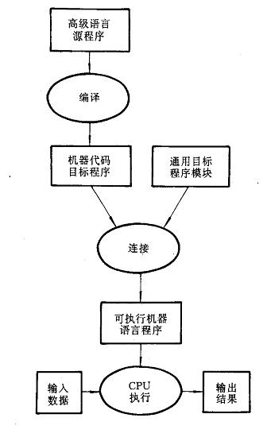
语言的执行
编 译 过 程

Slide 11
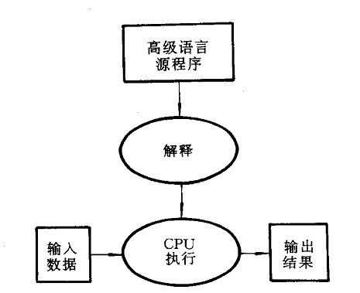
语言的执行
对于“解释执行” 方式，人们实现了一种称为“解释器”（Interpreter）的软件来完成转换工作。解释器在工作方式上与编译器不同，它不对源程序进行翻译，而是直接对源程序的语句进行分析和解释，实现源程序所描述的功能。
解 释 过 程

Slide 12
语言的范式
程序设计语言的种类：
命令式：结构化编程
面向对象：工程复用、方法复用（设计模式？）
函数式：不变性、惰性求值、柯里化

Slide 13
历史上的语言
FORTRAN(FORmular TRANslation)语言，HPF：IBM，1950
Lisp (LISt Processor)语言， John McCarthy 麻省理工学院 1958
Pascal语言：N.Wirth，1968，(Delphi，Borland)
COBOL(COmmon Business Oriented Language)语言： 美国国防部，1960
C和C++语言：Dennis Retchie 1972; Bjarne Stroustrup,1983, Bell
Basic(Beginner's All-purpose Symbolic Instruction Code)语言：美国国防部，1964
Ada语言：军用程序设计语言, 美国国防部, 1983
Java语言： 1991年，SUN MicroSystem公司

Slide 14
语言族谱

Slide 15
最具影响的语言
C 语言： 接近计算机硬件，效率高，语法简练
Lisp 语言 : 函数式编程，表达优美，数学思维
Pascal 语言：结构化编程，书写严谨

Slide 16
现代语言
一句话：
现代语言都是C语言和Lisp语言结出来的果实，约现代约趋于Lisp
你知道吗？
世界上第二最古老语言Lisp是解决人工智能问题发明的。
Lisp已死，Lisp万岁！

Slide 17
关于Java
C → C++ → Java
语法上是C的嫡系
C++ 是面向对象、面向过程的混血儿，但纯种不一定好
Java是%95的面向对象，世界排名第一的语言
学Java就够了吗？

Slide 18
关于现代语言，还有工程…
现代语言该有的模样
1.风一样的迭代速度
2.足够的生态
3.包管理器 (Maven/Gradle/npm/pip)
4.解决问题的场景
那我们该学点什么？

Slide 19
必须要学的语言，趁早…
1 Node.js (最重要，尤其物联网，Web …)
2 Java (Jvm语言： Kotlin、Groovy、Scala) / C#
3 Python
4 C/C++
5 Rust (据说要干掉C/C++) / D语言
6 golang (云基础架构开发语言, docker…)
7 Haskell (文艺青年的范)
8 oCmal
9 还有Object C / Swift / Dart 。。。

Slide 20
还有一项技能必须会
git
github

Slide 21
2、Java历史及发展
Java是一种解释型的、面向对象的编程语言。
历史：1991年，SUN MicroSystem公司的Jame Gosling、Bill Joe等人为在电视、控制烤箱等家用消费类电子产品上进行交互式操作而开发了一个名为Oak的软件。
Oak —> Java：互联网给Java带来新的生机
1995年Sun向公众推出Java并引起业界的轰动
发展：面向网络应用，类库不断丰富，性能不断提高，应用领域不断拓展。

Slide 22
Java的版本
从 1.2 开始 分化成 J2EE , J2SE, J2ME
从 1.5 开始 叫成 Java5
2010年Sun被Oracle收购
爆发版本Java6->Java8
Java8以上变动较大，现在 Java 13,
Java 14预定于今年3月17日发布！
但现在都在用8…

Slide 23
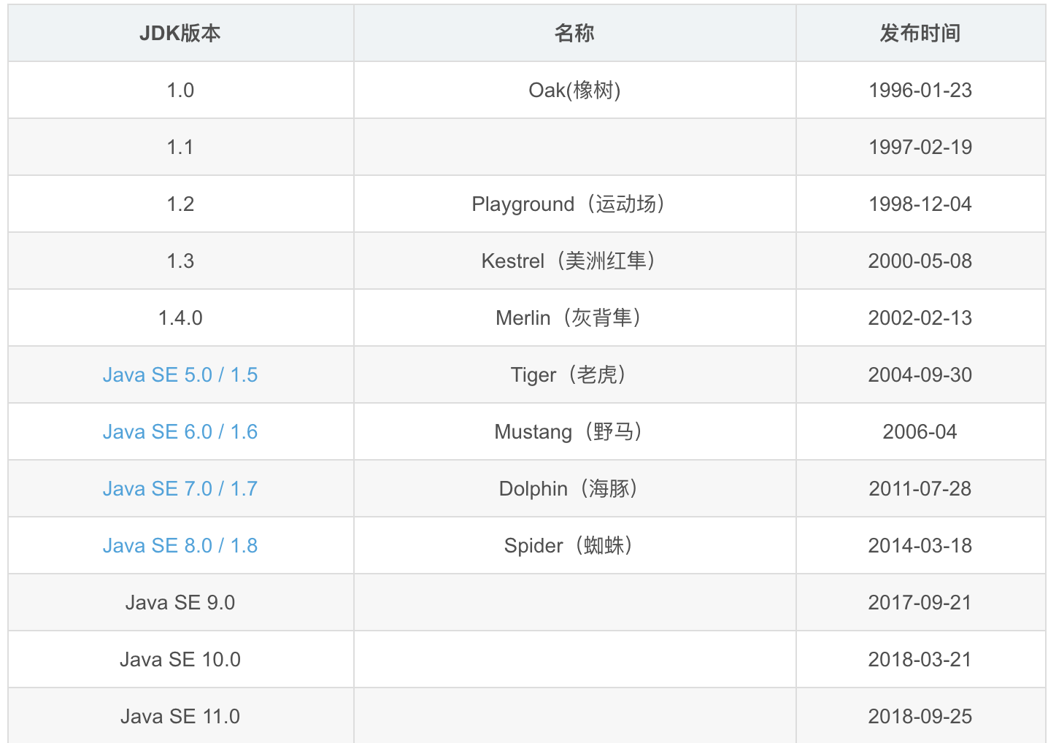

Slide 24
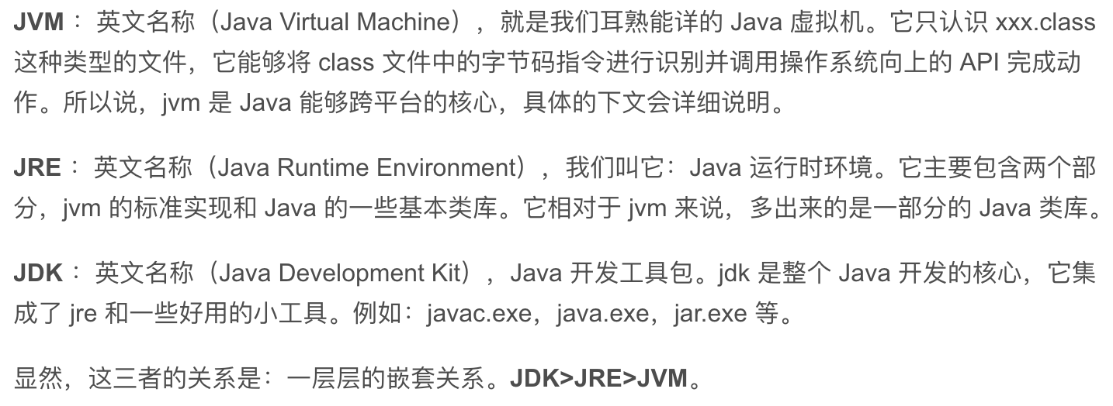

Slide 25
Java语言特点：面向对象
Java = “ C++ ” － “ 复杂性和奇异性 ” + “安全性和可移植性”
Java语言是一个完全面向对象的语言，并且对软件工程技术有很强的支持Java语言的设计集中于对象及其接口，它提供了简单的类机制以及动态的接口模型。
对象中封装了它的状态变量以及相应的方法，实现了模块化和信息隐藏；
类提供了一类对象的原型，并且通过继承机制，子类可以使用父类所提供的方法，实现了代码的复用。

Slide 26
Java语言特点：平台无关性
严格的语言定义：没有“依据机器的不同而不同” 或“由编译器决定”等字眼，最后的目标码都是一致的。
Java解释器生成与体系结构无关的字节码指令，只要安装了Java运行时系统，Java程序就可在任意的处理器上运行。这些字节码指令对应于Java虚拟机中的表示，Java解释器得到字节码后，对它进行转换，使之能够在不同的平台运行。

Slide 27
编译型和解释型语言的工作模式
编译器
二进制
Java编译器
Java解释器
二进制
Powerpc
Powerpc
源
程
序
Powerpc
Powerpc
源
程
序
中间码
pentium
pentium
pentium
pentium
SPARC
SPARC
SPARC
SPARC
类、类库装载
（库）链接

Slide 28
Java的编译与执行
编译,没有绝对地址
调入包含、继承所用到的所有类, 内存分配确定,变成真正可执行的机器码
Java源程序
(.java文件)
Bytecode 载入器
不存在伪造的指针
不违反访问权限
不非法访问对象
不导致操作栈溢出
字节码校验器
Java编译器
Bytecode 解释器
Java Bytecode
(.class文件)
系统执行平台

Slide 29
Java虚拟机
不同的操作系统有不同的虚
拟机。
它类似一个小巧而高效的CPU。
Bytecode代码是与平台无关的
是虚拟机的机器指令。
Java字节代码运行的两种方式:
Interpreter(解释方式)
Just-in-time(即时编译):有代码
生成器将字节代码转换成本机
的机器代码，然后可以以较高速度执行.
Java
interpreter
Just-in-time
compiler
Runtime System
Operating System
Hardware

Slide 30
Java语言特点：安全问题
Java是在网络环境下使用的语言，一个安全的网络至少要防止以下几种破坏的可能性:
毁灭系统资源
消耗系统资源
挖掘系统或个人机密
骚扰正常工作的进行

Slide 31
Java的安全措施
限定对象的
存取权限
系统堆栈溢出
参数类型一致
public
protected
private
final
Java源程序
(.java文件)
Bytecode 载入器
语言定义
Bytecode检查
取消指针
自动回收
垃圾
Java编译器
Bytecode 解释器
程序执行系统
Java Bytecode
(.class文件)
系统执行平台
WWW浏览器
限制Java小应用程序
的不正当使用

Slide 32
Java语言特点：多线程
单线程程序一个时刻只能做一件事情，多线程程序允许在同一时刻同时做多件事情。
其它大多数高级语言，包括C，C++等，都不支持多线程，只能编写顺序执行的程序（除非有操作系统API的支持）。
Java提供现成的类Thread，只要继承这个类就可以编写多线程的程序。
多线程机制使应用程序能够并行执行，而且同步机制保证了对共享数据的正确操作。
通过使用多线程，程序设计者可以分别用不同的线程完成特定的行为，而不需要采用全局的事件循环机制，这样就很容易地实现网络上的实时交互行为。

Slide 33
Java语言特点：其他
(5) 可移植性
(6) 分布性
(7) 高性能（相对于其他解释型语言）
(8) 健壮性
(9) 碎片化严重

Slide 34
课后作业
1、搭建JDK环境（Mac\Linux\Windows）, Linux是重点，因为现在99%的Java系统都在Linux上。
2、Eclipse && Maven 开发环境搭建
3、写一个Hello World
4、将代码推到gitee (选做)
参考：
https://www.liaoxuefeng.com/wiki/1252599548343744/1280507291631649

